Slide 1
UNIVERSIDAD AUTÓNOMA DEL ESTADO DE HIDALGO
Instituto de Ciencias Económico Administrativas

Slide 2
Área Académica: Comercio Exterior
Tema: Corrientes filosóficas
Profesor(a):
M.T.E. Sandra Luz Hernández Mendoza
Dr. Danaé Duana Ávila
Periodo: Enero-Junio 2017

Slide 3
Tema: Corrientes filosóficas
Abstract:
The philosophical currents have as central objectives the promotion of critical and autonomous thinking, the promotion of communication, social interaction and the impulse of the creativity of the students. Without the pretension to cover all the problems of philosophy and all its answers, this material proposes to approach the philosophical problematic recognizing some of the most significant currents of thought, where the philosophical formation that starts from philosophical problems provides tools for the students to develop Your ability to debate, dialogue and confront ideas.
Keywords: Epistemology, positivism, hermeneutics

Slide 4
Epistemología
Concierne a la ciencia
Propone soluciones adecuadas a la realidad
Busca nuevos enfoques
Reflexiona: métodos y teorías
Rama de la filosofía que trata de los problemas filosóficos que rodean a la teoría del conocimiento.
EPISTEME
Modo general de conocer o investigar la forma de llegar a los conocimientos

Slide 5
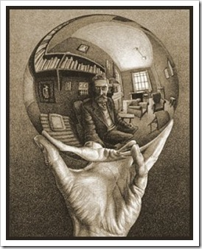
Corriente Filosófica
Son las distintas disciplinas que se aplican según la cultura en la que se vive.
Tienen como objetivo central, fomentar el pensamiento crítico y autónomo.
[1]
Las corrientes filosóficas son bastante amplias y se han ido conformado diversas escuelas en todas las ramas de la filosofía.
POSITIVISMO
Afirma que el único conocimiento auténtico es el conocimiento científico.
HERMENÉUTICA
Afirma que no existe un lenguaje observacional puro; todo lenguaje y conocimiento es interpretación.
SOCIO CRÍTICA
Engloba un conjunto de modelos investigativos que surgen como respuesta a las tradiciones positivistas e interpretativas.

Slide 6
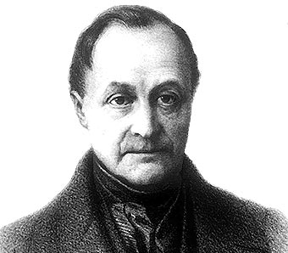
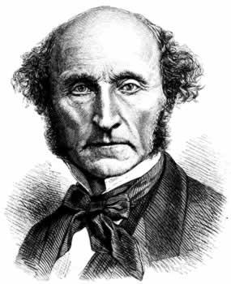
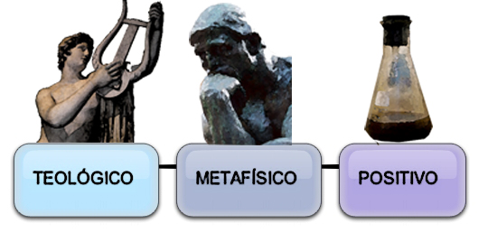
Corriente Filosófica POSITIVISMO
El positivismo se deriva de la epistemología que surge en Francia a inicios del siglo XIX con Augusto Comte y Stuart Mill.
Plantea la teoría de los “tres estadios o etapas por la que ha transcurrido el desarrollo del pensamiento humano: TEOLOGÍA, METAFÍSICA y POSITIVA.
[2]
[3]
[4]

Slide 7
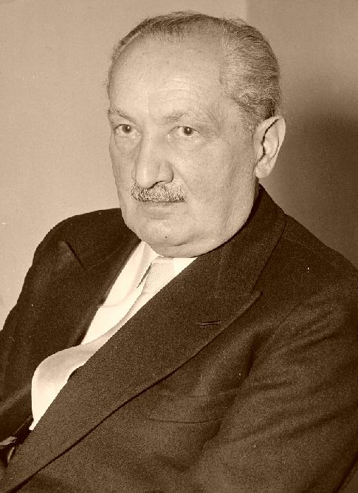
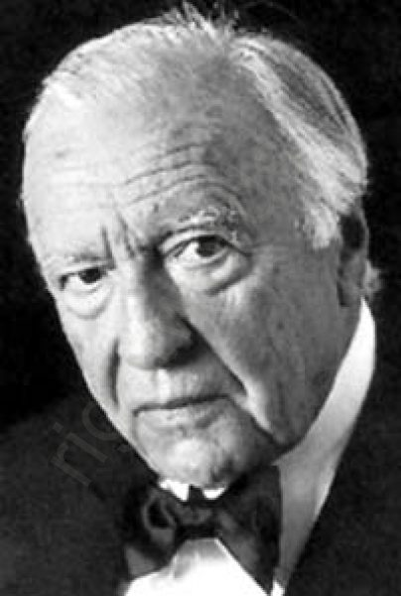
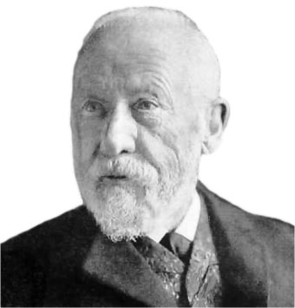
Corriente Filosófica HERMENÉUTICA
La Hermenéutica surge en Alemania.
Principales representantes: Martin Heidegger, Hans Georg Gadamer, Wilhelm Dilthey.
El planteamiento fundamental es OPUESTO al Positivismo.
Se basa en el FENOMENOLÓGICO (Acciones humanas y vida social).
[5]
[8]
[6]
[7]

Slide 8
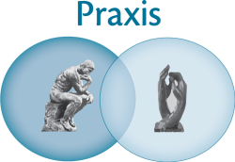
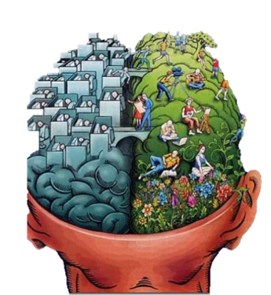
Corriente Filosófica SOCIOCRÍTICA
Busca la transformación de las relaciones sociales.
Introduce la ideología de forma explicita.
El enfoque "socio-crítico" recibe la objeción de que no es conocimiento verdaderamente científico, sino una forma dialéctica de predicar el cambio (PRAXIS).
Representantes: Jurgen Habermas, Karl Marx, Douglas Kellner
[9]
[11]
[10]

Slide 9
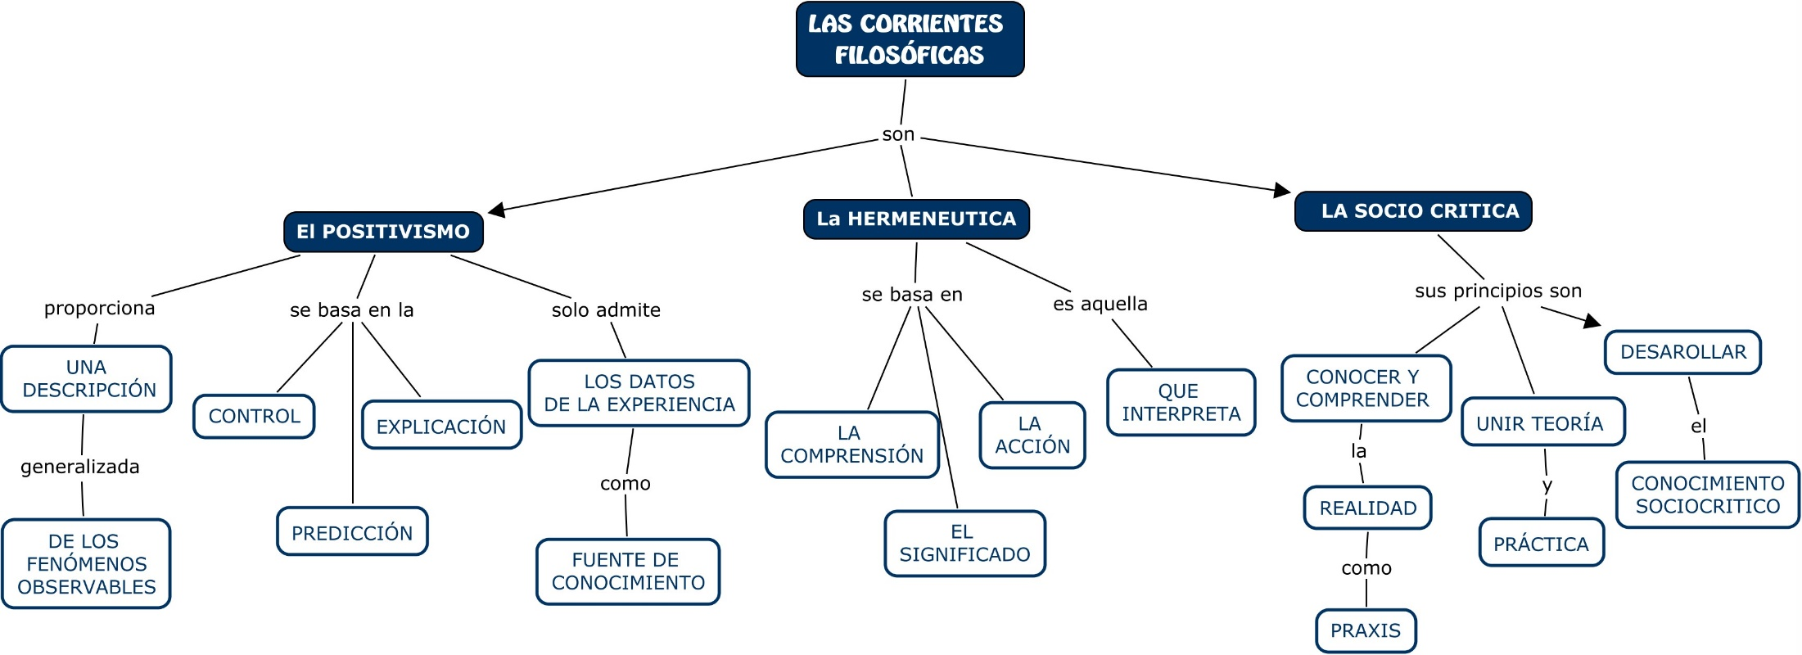
Conclusión

Slide 10
Referencias de imágenes
[1] https://ugc.kn3.net/i/origin/http://lh6.ggpht.com/debbiadjdmicoanalisis%5B1%5D_thumb%5B6%5D
[2] http://www.biografiasyvidas.com/biografia/c/fotos/comte_augusto_3.jpg
[3] http://t2.uccdn.com/images/9/8/3/img_quien_fue_stuart_mill_16389_600.jpg
[4] http://e-ducativa.catedu.es/44700165/aula/archivos/repositorio//3750/3996/html/estados.jpg
[5] https://nahumalvaran.files.wordpress.com/2015/05/hermeneutica.gif
[6] http://1.bp.blogspot.com/-HM7L8ESxNrg/T6xMEEfTQtI/AA/JcIiKpO3gvc/s1600/martin_heidegger.jpg
[7] http://www.deepintheburbs.com/wp-content/uploads/2013/07/oldGadamer.jpg
[8] http://www.biografiasyvidas.com/biografia/d/fotos/dilthey.jpg
[9] http://4.bp.blogspot.com/-dhPT-QGwXZ4/UdJQXRdYUpI/AAAAAAAAAEc/iHcKcakTUkY/s319/socioii.jpg
[10] http://ian.umces.edu/blog/wp-content/uploads/2013/08/Praxis1-250x172.png
[11] https://leterando.files.wordpress.com/2013/10/cereb.png

Slide 11
Referencias Bibliográficas y/o Electrónicas
Beuchot Mauricio (2014). La Filosofía en el siglo XXI, algunas corrientes. Seminario de Hermenéutica, Instituto de Investigaciones filológicas, UNAM. Recuperado y consultado el 9 de Enero de 2017 de: http://biblioteca.itam.mx/estudios/111-120/111/000259869.pdf
Corrientes filosóficas y sus representantes. Universidad Nacional de Tumbes. Recuperado y Consultado el 9 de Enero de 2017 de: https://prezi.com/okgah7i5ohz5/corrientes-filosoficas-y-sus-representantes/
Salgado González (s/f). Corrientes Filosóficas del siglo XX. IES Isabel de Castilla (Ávila)- Depto. de Filosofía. Recuperado y consultado el 9 de Enero de 2017 de: http://guindo.pntic.mec.es/ssag0007/filosofica/CorrientesfilosoficasXX.pdf

